Slide 1
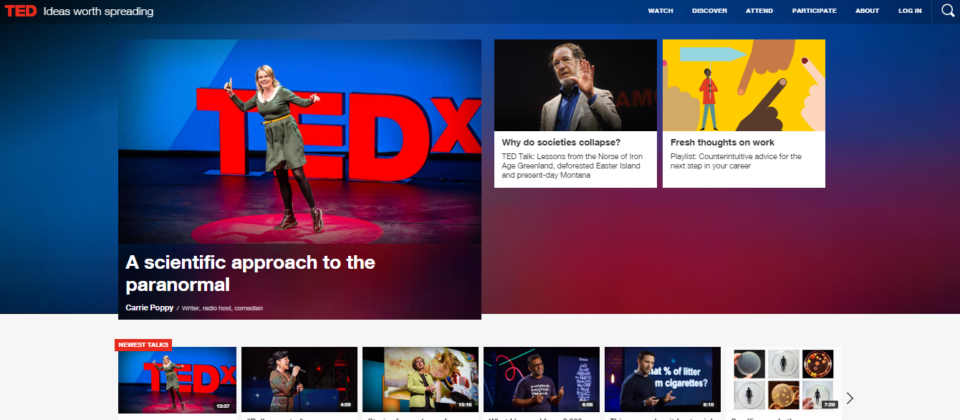
Přednášejte jako na TEDu

Slide 2
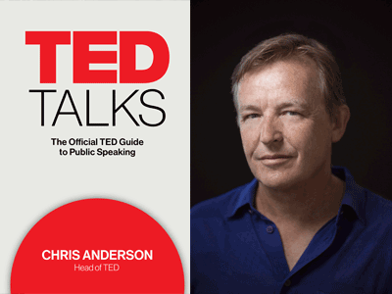
„Kdo má něco v co věří a co stojí za to sdílet, tak je schopen provést vlivnou řeč!“
Ch. Anderson

Slide 3
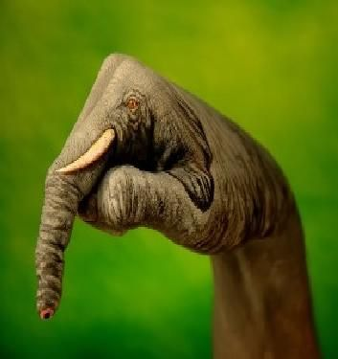
Vytvořte obraz v mysli posluchače
„Jste-li řečník, je vaším prvořadým úkolem vzít něco, na čem vám opravdu záleží, a v myslích svých posluchačů to znovu vytvořit.
Chci abyste si představili slona, jenž má chobot natřený načerveno. Mává s ním sem a tam do rytmu a na jeho hlavě tančí houpavým krokem velký oranžový papoušek, který křičí: Tančeme fandango!
Chci abyste si představili zástupce rodu Loxodnota cyclotis, jehož prodloužený chápavý orgán sloužící k dýchání a čichání je pigmentován barvou Pantone 032U a provádí oscilační pohyby…
Gesta k tomu???

Slide 4
Vytvořte obraz v mysli posluchače
 | Přímé | Nepřímé
Směr k ty | Přestavte si moře… | Už jste někdy byli u moře? …
Směr k já | Když si vybavím moře... | Kdy naposledy jsem byl u moře? …

Slide 5
Cvičení
Stvořte v druhém obraz něčeho, co se týká vašeho oboru.
Cílem je, aby druhým si vytvořil ve své hlavě vizuální představu dané věci.

Slide 6
Neproduktivní prezentační styly
Prodejní styl
Zmatečný styl
Organizačně-nudný styl
Inspirující styl

Slide 7
Seznámení s tím o čem bude řeč
Kontext – proč na této věci záleží
Hlavní myšlenky
Praktické důsledky
Závěr

Slide 8
Řečnické nástroje
Přesvědčování
Odhalení
Propojení
Vyprávění
Vysvětlování

Slide 9
vysvětlování
Začněte přesně tam, kde je publikum
Zapalte oheň zvědavosti
Jednotlivé pojmy představujte postupně
Použijte metaforu, obraz, příběh
Uvádějte příklady

Slide 10
nervozita
Použijte strach jako motivaci (TedX Moniky Lewinské)
Vytvořte si mantru jako: JE TO DŮLEŽITÉ, MÁM TO POD KONTROLOU
Dovolte svému tělu, ať vám pomůže (dýchání – hluboký nádech, křičení, bušení, cvičení…)
Pamatujte na sílu zranitelnosti a otevřenosti
Najděte si v publiku přátele
Mějte plán B
Soustřeďte se na to, o čem mluvíte
Pijte dostatek vody… ☺

Slide 12
čas
Budete mluvit jen o tom, do čeho se dokážete ponořit dostatečně hluboko, tak aby to bylo zajímavé.
Připravte si přednášku, a pak ji zkraťte na polovinu, A až nad ztrátou poloviny přestanete truchlit, zredukujte ji o dalších 50porocent.
Přemýšlet kolik toho říci v 18(45) minutách je lákavé, ale mnohem užitečnější je: Kolik toho za 18 (45) minut můžete smysluplně sdělit?

